Slide 1
Розробка «Кулінарного сайту для пошуку та збереження рецептів».
‘
’

Slide 2
Чому була вибрана дана тема?
Невелика кількість добре працюючих сайтів на дану тему
02
Приготування їжі завжди було чимось особливим для людини
01
03
Тема добре підходить для реалізації патерну MVC

Slide 3

01
Мета створення курсового проекту
Метою створення даного курсового проекту є розробка «Кулінарного сайту для пошуку та збереження рецептів»
.
Предметом дослідження: аналіз подібних веб-сайтів, реалізація свого проекту, здобуття навичок роботи з
базою даних
Об’єктом дослідження є технології створення кулінарного сайту.

Slide 4
Користувач може робити такі дії:
Дивитися рецепти на головній сторінці
Переглядати конкретний рецепт
Редагувати рецепт або видалити його, якщо є його автором
Реєструватися
Знаходити потрібну інформацію завдяки сортуванню та фільтрації
Переглядати свій профіль
Переглядати рецепти, автором яких є даний користувач

Slide 5








FancyBox
PHP
JavaScript
Інструменти розробки сайту:
CSS3
HTML5
PHPStorm
PhpMyAdmin
OpenServer

Slide 6
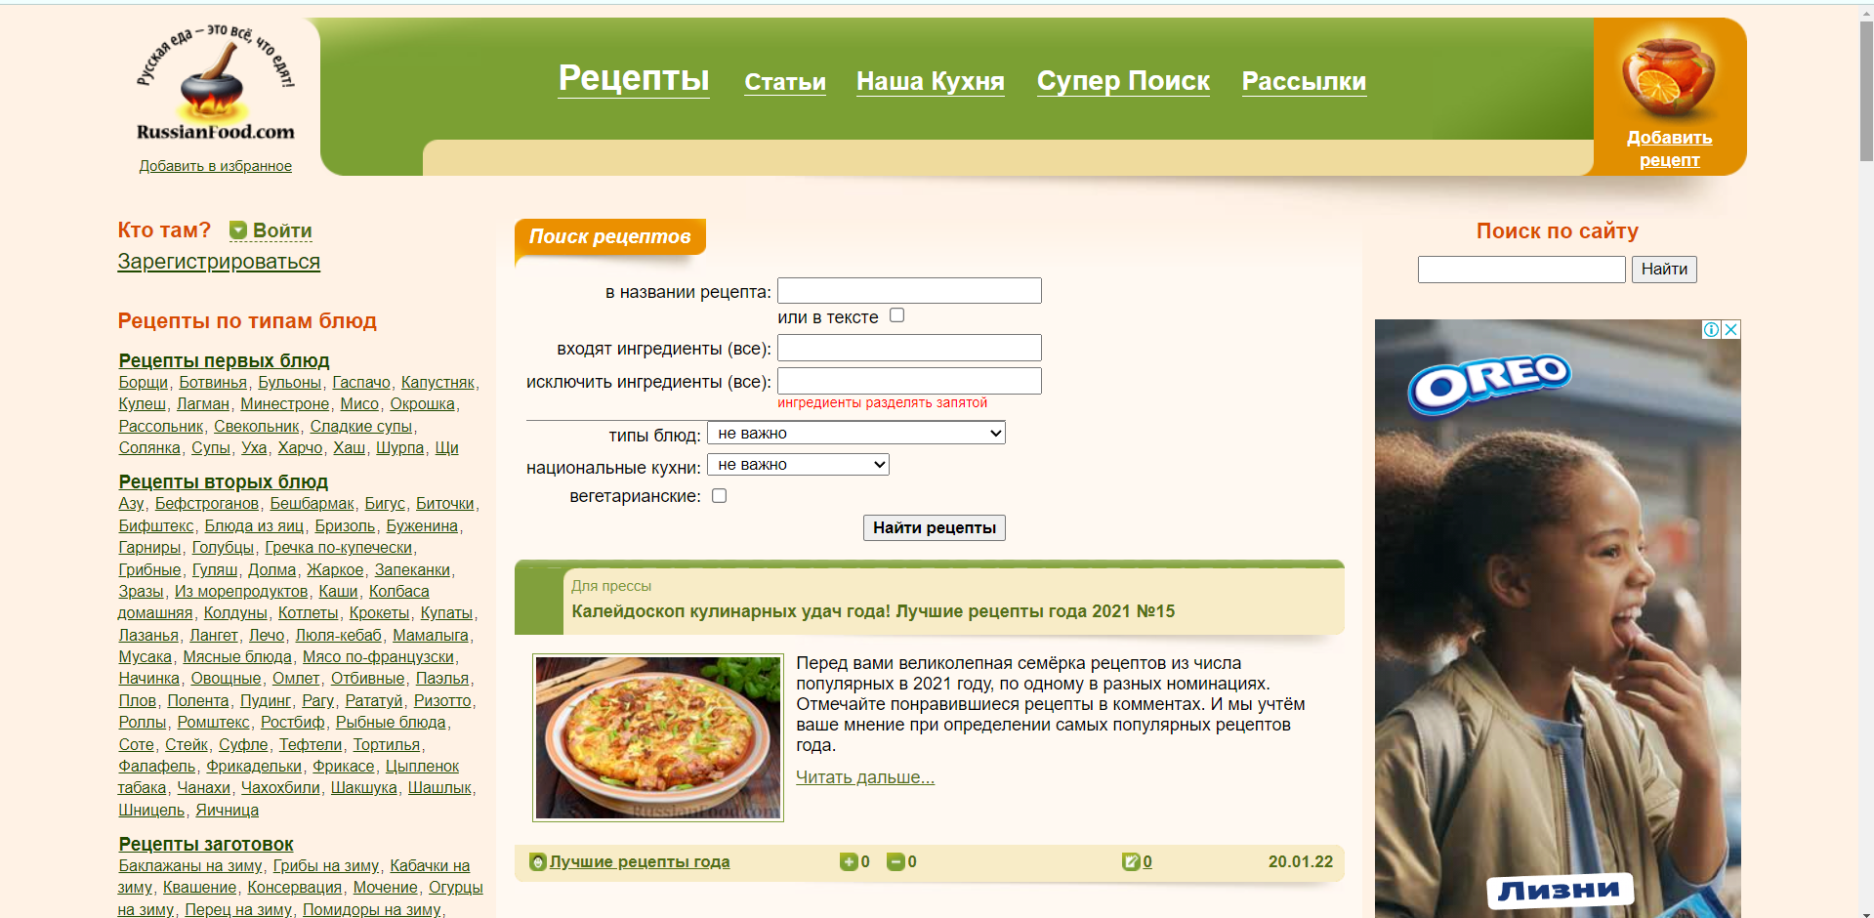
Аналіз конкурентів
Почнемо з сайту russiafood Перевагами є:
Велика кількість рецептів
Розширений пошук
Цікаві статті
Недоліки:
Несучасний інтерфейс
Незручна адаптивність

Slide 7
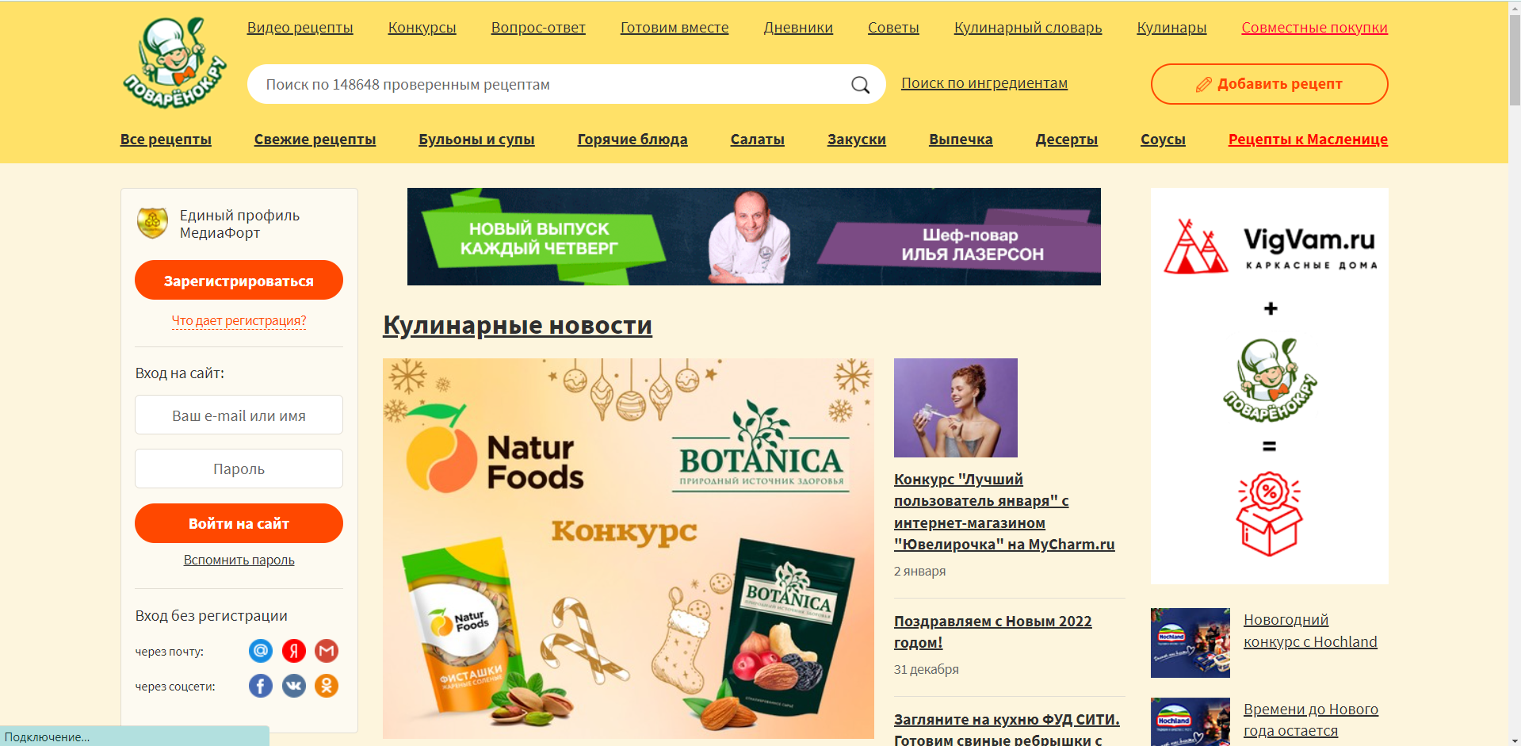
Аналіз конкурентів
Другий сайт - povarenok.ru
Переваги:
Цікава система рівнів
Корисні поради новачкам
Можливість задати питання досвідченому користувачу
Недоліки:
Застарілий дизайн
Складна система реєстрації

Slide 8
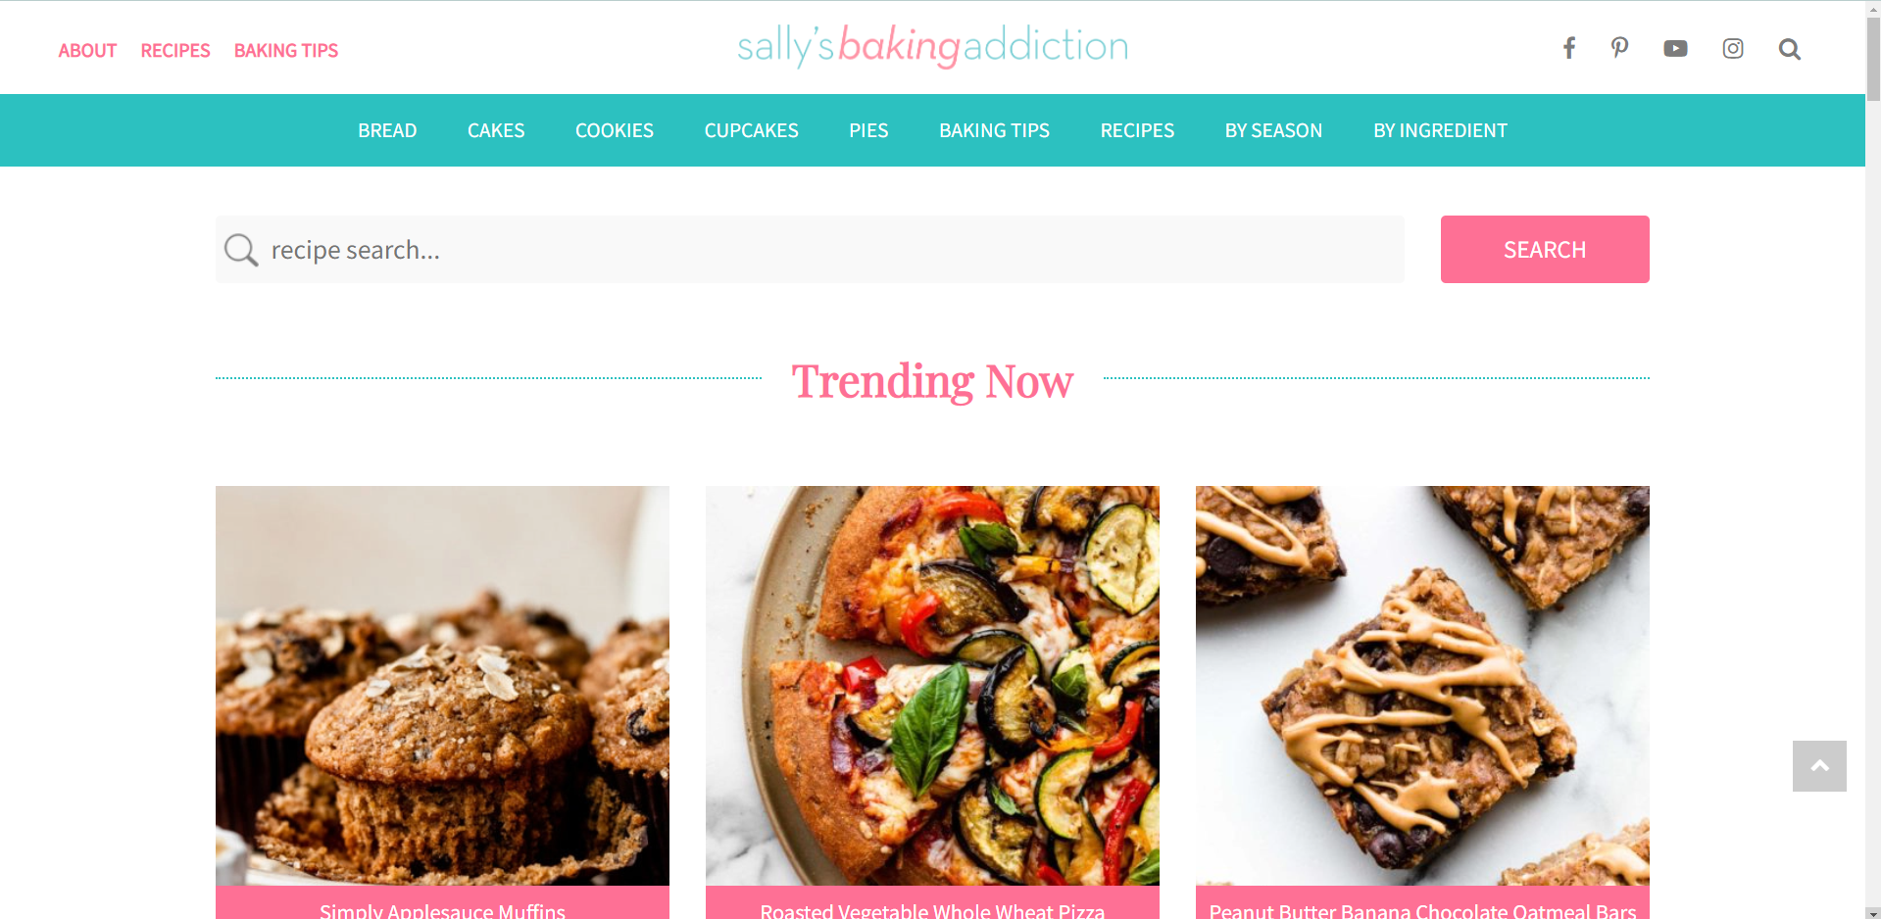
Аналіз конкурентів
Останній сайт - sallysbakingaddiction.com
Переваги:
Cучасний дизайн
Графа з корисними порадами
Недоліки:
Немає переходу з американської системи на європейську
Погана адаптивна верстка

Slide 9
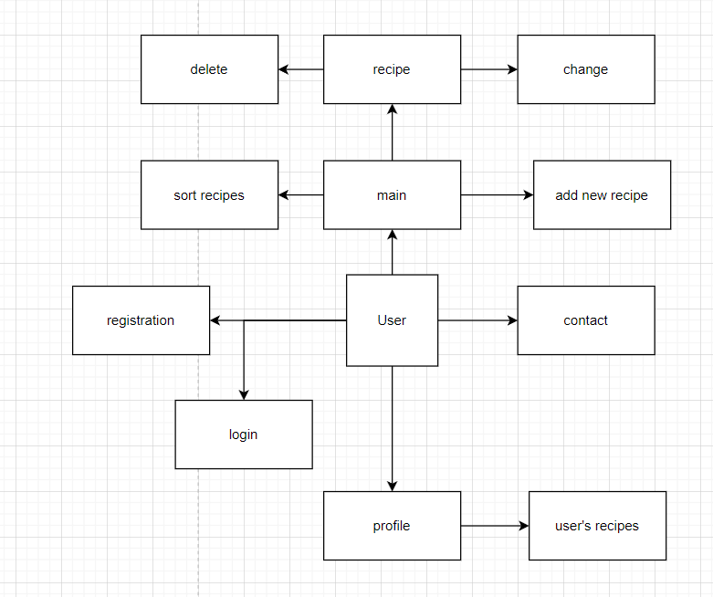

Схема роботи сайту

